Slide 1
«Рано или поздно всякая правильная математическая идея находит применение в том или ином деле»
А.Н. Крылов
СЛОЖНЫЕ ПРОЦЕНТЫ
Работу выполнили:
Сапарбаев С., Панова А.,
Борзенко Л., Цыба А.
Под руководством учителя математики высшей категории
Яицкой В. А

Slide 2
Проценты в художественных произведениях:
1) В новелле О.Бальзака «Гобсек» господин Дервиль взял у ростовщика Гобсека сумму в 150000 франков сроком на 10 лет под 15% годовых.
2) В романе Салтыкова-Щедрина «Господа Головлевы» сын Порфирия Владимировича Петя проиграл в карты казенные 3000 рублей и попросил у бабушки эту сумму взаймы. Он говорил: «Я бы хороший процент дал. Пять процентов в месяц».
Дано: | 3000 руб. - 100% | Решение: | х= | 3000*5 | =150 (руб)
 | Х - 5% |  |  | 1000
S=3000+150*12=4800 (руб)

Slide 3
Р – начальный вклад,
r – процентная ставка,
n – срок в годах
S – стоимость вклада
S=P (1+n* (r/100))
Простые проценты начисляются только на начальный вклад.
S=P (1+r/100)
(1+r/100)
(1+r/100) ….. =>
S=P (1+r/100)^{n}
{
{
Сложные проценты начисляется на наращенный капитал
Через 1 год
{
Через 2 года
Через 3 года
Дано: | Р=3000 рублей | S=3000 (1+5/100)¹² =3000 (21/20)¹²=3000 (1,05)¹²=5387,57≈5400 рублей
 | r = 5% в месяц
 | n = 12 мес

Slide 4
Сложные проценты
В финансовой деятельности
В статистике
В подсчетах при радиоактивном распаде
При анализе численности популяций (видов животных, растений, бактерий и т.д.)

Slide 5
Первые таблицы были опубликованы в 1584 году инженером Симоном Стивеном.

Slide 6
S=P (1+r/100)^{n}
Сколько лет вклад Р должен пролежать в банке под r % годовых, чтобы достигнуть величины S:
Операция нахождения первоначального вклада Р, если известно что через n лет он должен составить сумму S, называется дисконтированием:
Для определения процентной ставки r необходимо:
«Порфирий Владимирович сидит у себя в кабинете, исписывая цифирными выкладками листы бумаги. На этот раз его занимает вопрос : сколько было бы у него теперь денег, если бы маменька, Арина Петровна, подаренные ему при рождении дедушкой на зубок 100 руб, ассигнациями, не присвоила себе, а положила бы в ломбард на имя малолетнего Порфирия? Выходит, однако, немного: всего 800 руб. ассигнациями!»
(Салтыков – Щедрин «Господа Головлевы»)

Slide 7
Дано: | Р = 100 рублей
 | S = 800 рублей
 | n = 53 года
 | r = ?
⎛
1
⎞
⎛
1
⎞
=
⋅
⎜
⎛
800
⎞
53
−
⎟
=
⋅
⎜
−
⎟
r
100
⎜
⎜
⎟
1
⎟
100
⎜
8
53
1
⎟
⎜
⎝
100
⎠
⎟
⎝
⎠
⎝
⎠
x^{y}
8 x^{y} 53 1/x = - 1 = 0.040015……
r = 100 * 0.04 = 4 %

Slide 8
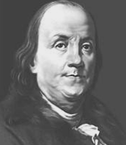
Б.Франклин (1706 -1790) – государственный деятель, ученый, один из авторов Декларации независимости США (1776 г.), пионер исследования электричества.
1000 фунтов под 5% годовых
Через 100 лет
100000 фунтов на постройку общественных зданий
131000 фунтов
31000 фунтов под 5% годовых
1061000 фунтов в распоряжение бостонским жителям
Через 100 лет
4061000 фунтов
3000000 фунтов правлению Массачусетской общины

Slide 9
1) 12% годовых ежеквартально, r = 12%/ 4= 3% ежеквартально при P=1 и n=4 получаем:
, т.е r = 12.55% годовых
2) 12% годовых ежемесячно, r = 12%/12 = 1% ежемесячно при P=1 и n=12 получаем:
, т.е r = 12.68% годовых
3) 12% годовых еженедельно, r = 12% / 52 еженедельно при P=1 и n=52 получаем
, т.е r = 12.73% годовых
4) 12% годовых ежедневно, r = 12% / 365 ежедневно при P=1 и n=365 получаем:
12
, т.е r = 12,75% годовых
=
•
+
=
S
1
(
1
)
365
1
.
1275
365
*
100
5) 12% годовых ежечасно r = 12% / 8760 ежечасно при P=1 и n=8760 получаем:
, т.е r = 12.75% годовых

Slide 10
Т.о, 12% годовых :
Начисление сложного процента | n | Годовая процентная ставка
ежегодно | 1 | 12%
ежеквартально | 4 | 12,55%
ежемесячно | 12 | 12,68%
еженедельно | 52 | 12,73%
ежедневно | 365 | 12,75%
ежечасно | 8760 | 12,75%

Slide 11
Эффективная процентная ставка?
Что лучше:
15,5%
ежеквартально
15,2%
ежемесячно
или
r = 16,4244% годовых
r = 16.3049% годовых
Таким образом, 15.5% ежеквартально выгоднее,
чем 15,2% ежемесячно.

Slide 12
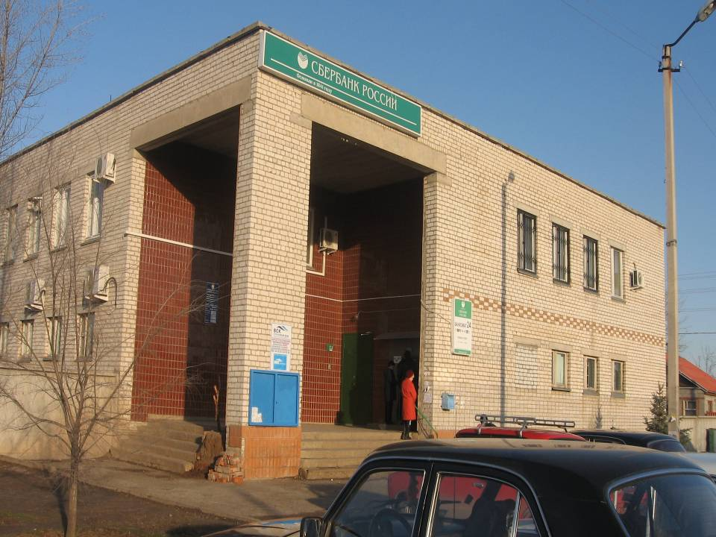
Сбербанк-150% годовых
"Триумф"-200%годовых
"Мечта"-1000% годовых

Slide 13


P=S*(1+r/100)^{n}
«Триумф»:
P=10000
r=200% S=10000(1+200/100)⁵ =
n=5 лет =10000*3⁵=2430000 (руб)
S=?

Slide 14
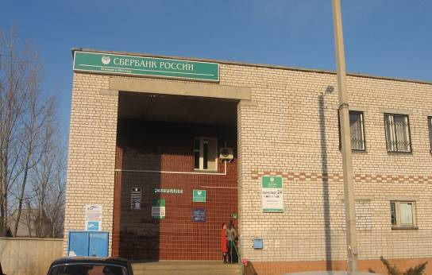
«Мечта»:
P=10000 S=10000(1+1000/100)⁵
r=1000% =10000*11⁵=
n=5 лет =1610510000(руб)
S=?

Slide 15

Сбербанк:
P=10000
r=120%
n=4
S=10000*(1+120/100*4)⁴=10000*1,3⁴=
= 28561 (руб).
r=130%
n=2
S=10000*(1+130/100*2)²=10000(33/20)² n=2 =10000*1,65²=27225 (руб).
r=150% S=25000 (руб).
S=?

Slide 16
1+100/36500=1+1/365
(1+1/365)^{365 через год}
e =2,71828………

